Slide 1
Neonexa
Vývoj 2D metroidvania hry
Vojtěch Peňák | SPŠ Prosek | 2025/2026

Slide 2
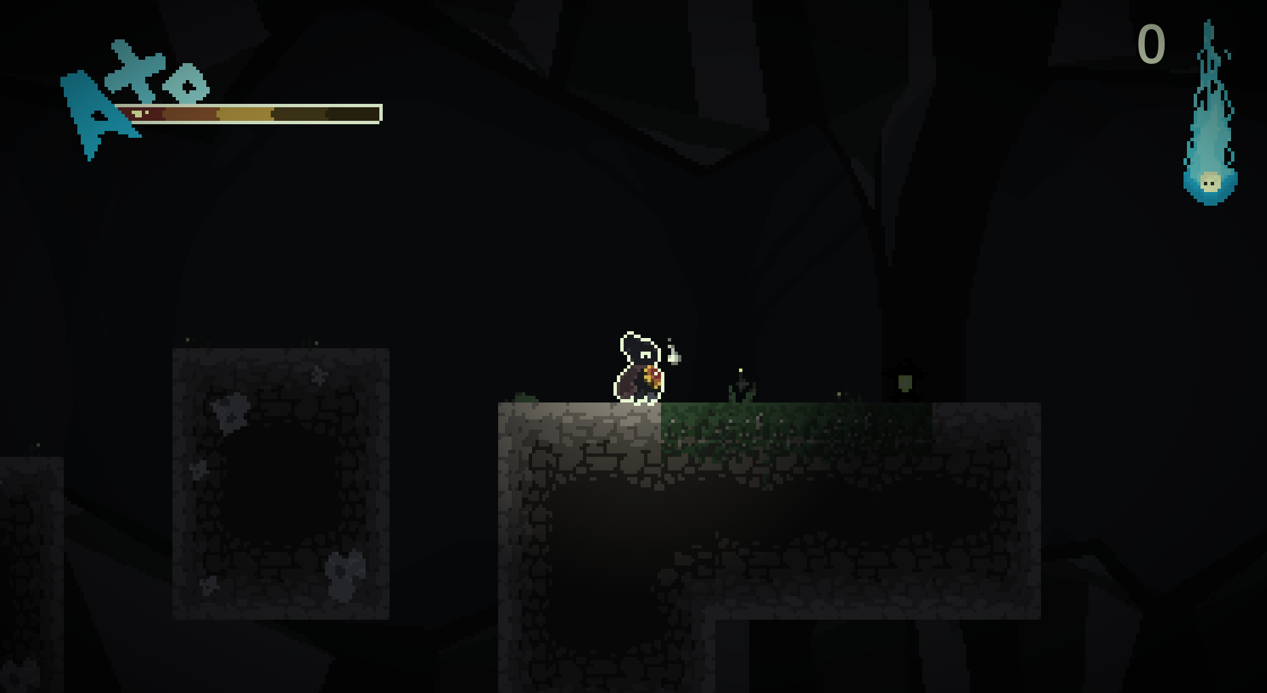
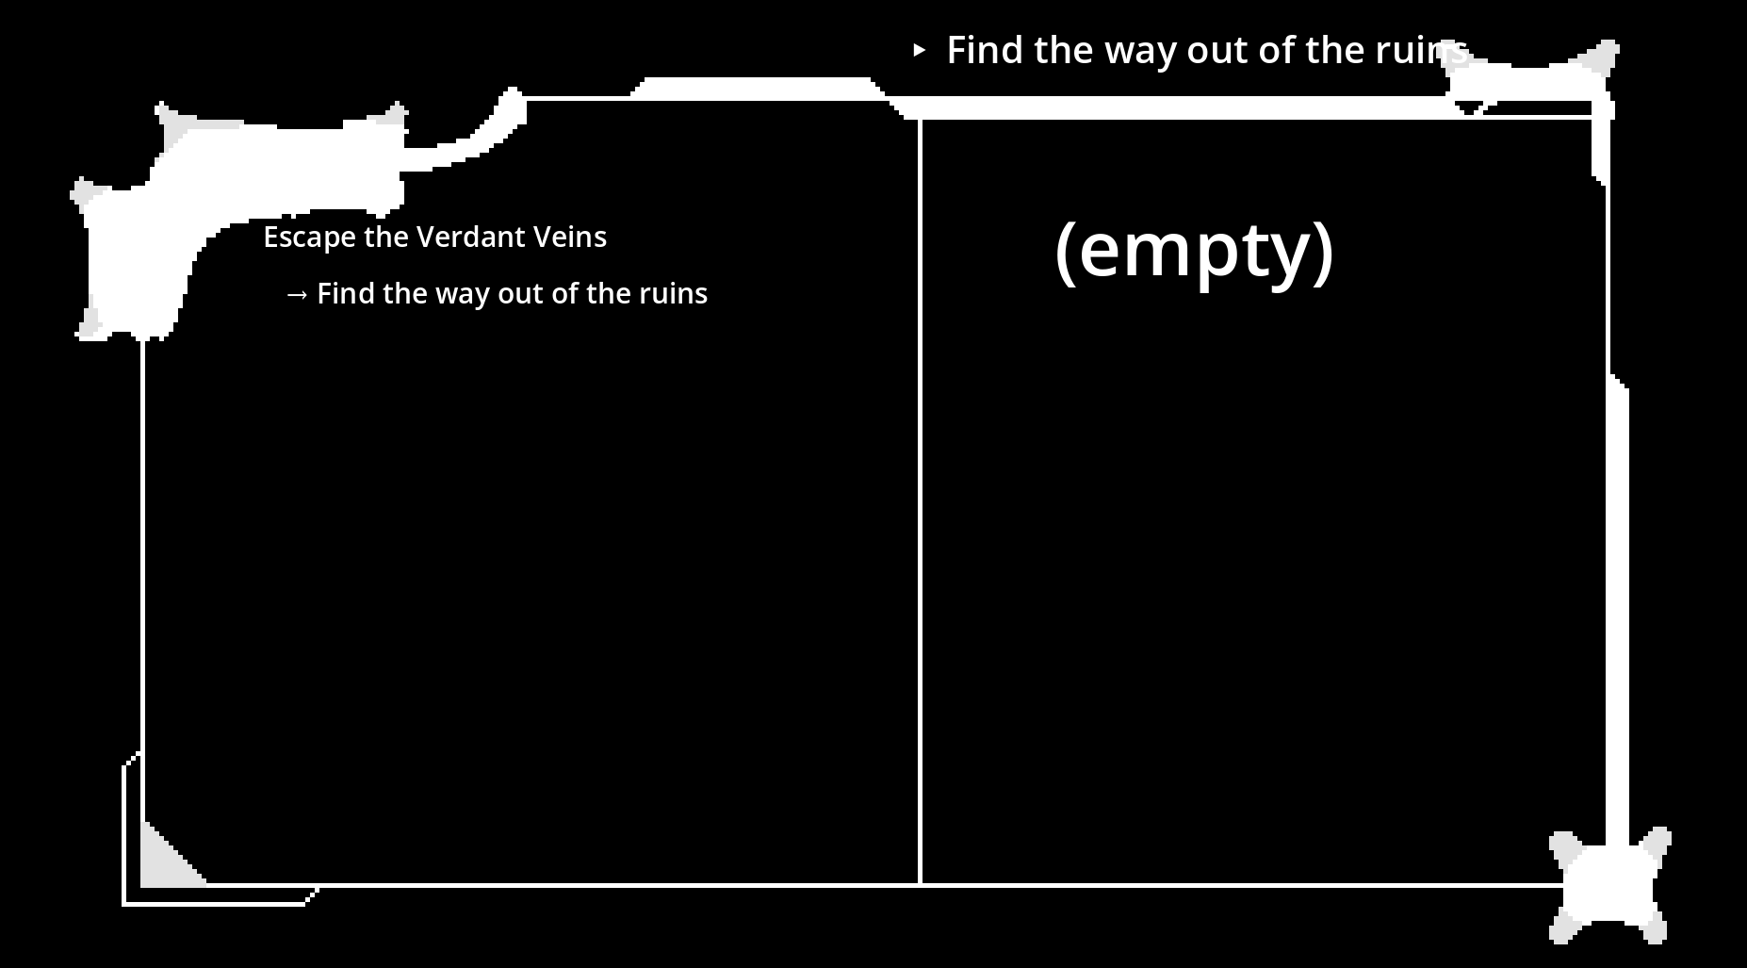
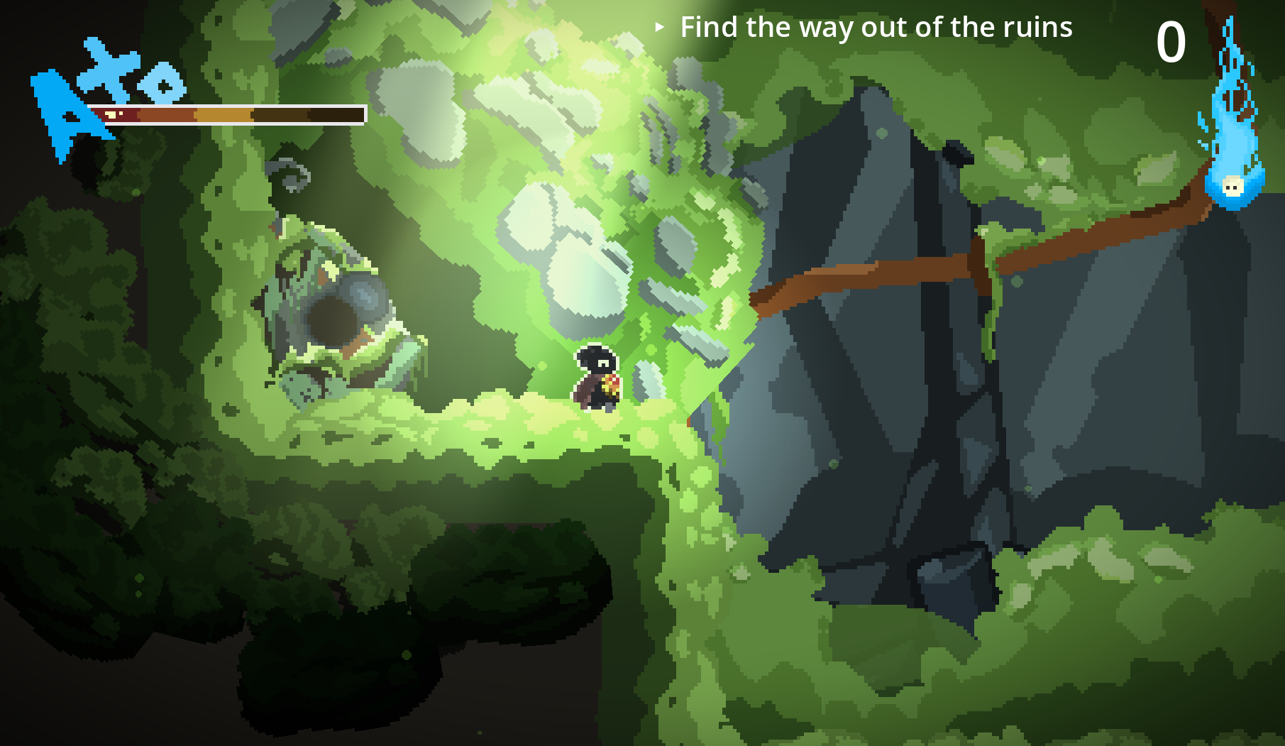
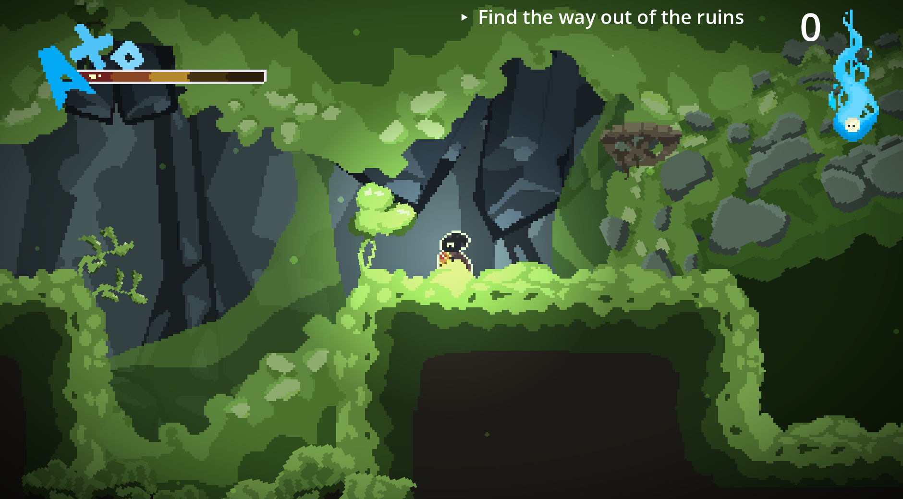
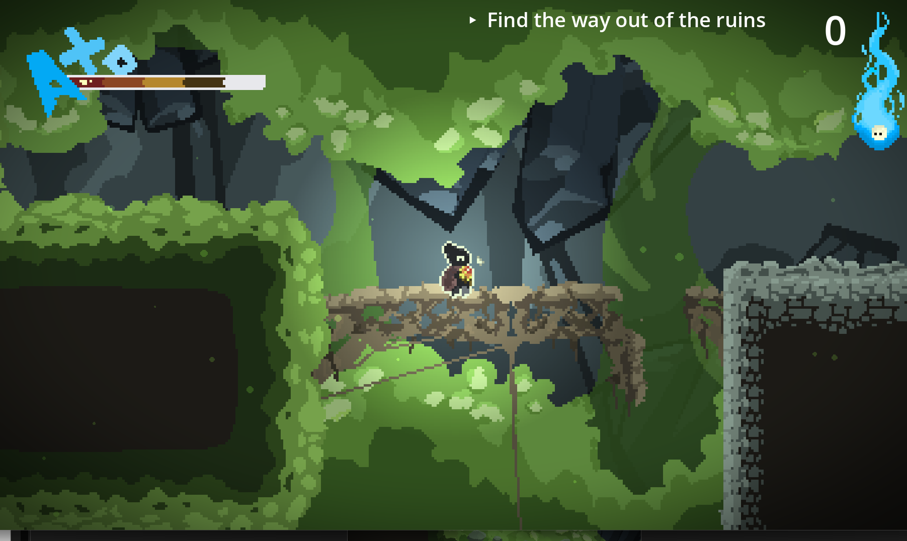
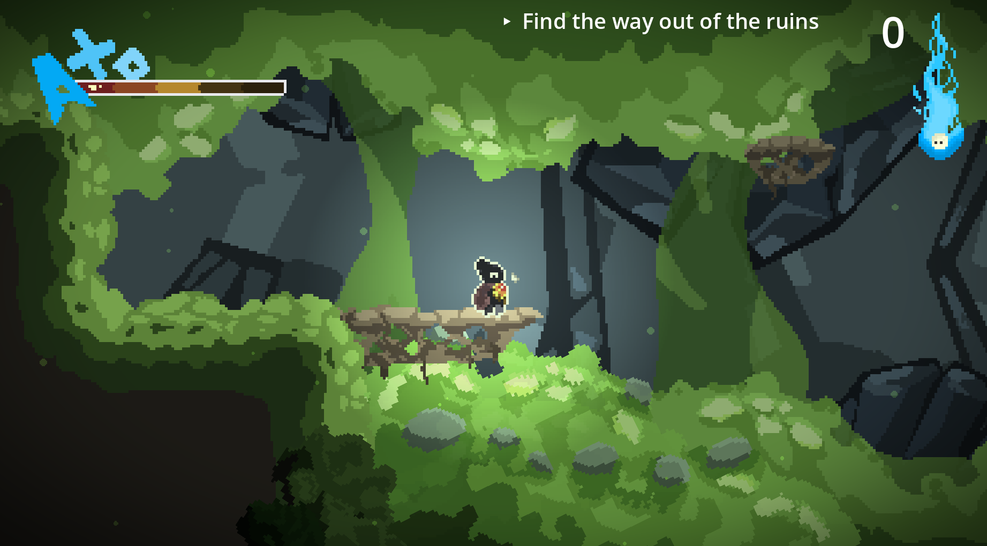

Slide 3
Co je Neonexa?
Žánr: Hra (Metroidvania)
Engine: Godot 4.5
Grafika: Pixel art (Aseprite)
Hudba: Strudel (live coding)

Slide 4
Proč zrovna videohra?
Videohra = průnik techniky a umění
Hudba, vizuál, příběh, kód — vše v jednom médiu
Přirovnání k symfonickému dílu — každý prvek tvoří celek

Slide 5
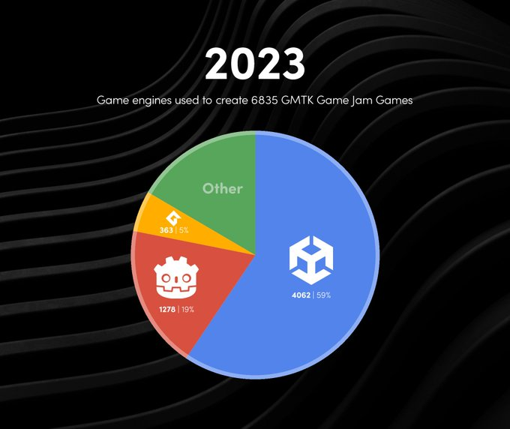
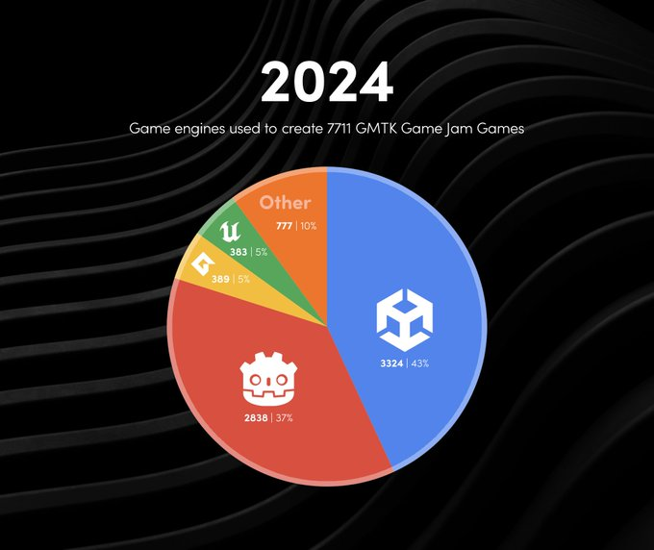
Proč Godot?
GMTK Game Jam — 7 000+ her za 48h, reálný přehled trendů
Godot: 19 % → 37 % (2023→2024)
Unity: 59 % → 43 % — Runtime Fee kontroverze
Open-source — žádné licenční poplatky
Node-based architektura — modulární, škálovatelná
Aktivní a rostoucí komunita

Slide 6
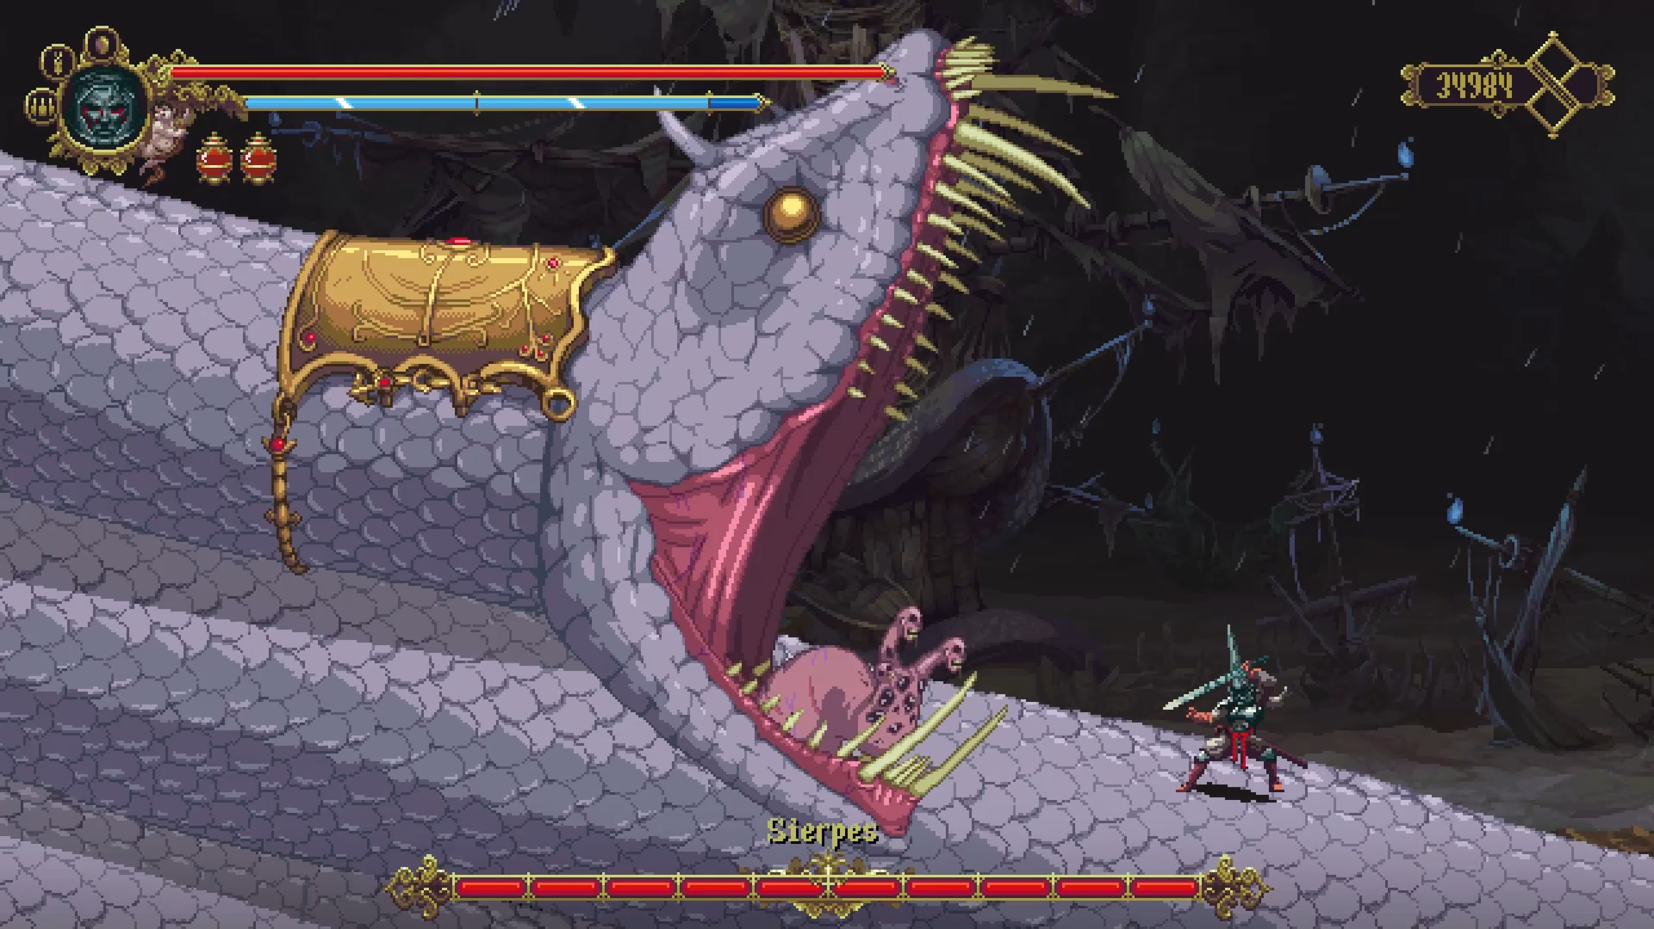
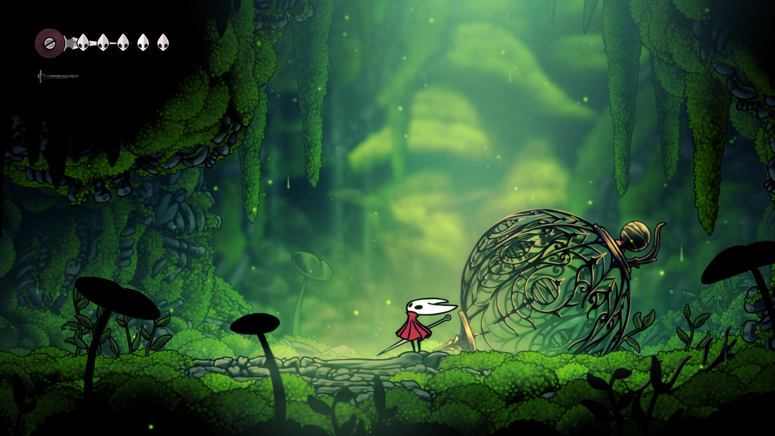
Co je Metroidvania?
Nelineární průzkum propojeného světa
Hráč získává nové schopnosti → odemyká nové lokace
Backtracking — vracení do starých oblastí
Inspirace: Metroid (1986), Castlevania: SotN (1997) Moderní příklady: Hollow Knight, Blasphemous

Slide 7
State Machine
Centrální řídicí mechanismus hráče i nepřátel
Každý stav = jedna zodpovědnost (běh, skok, útok, smrt…)
4 metody: enter() · update() · physics_update() · exit()
Přechody přes signály nebo vstup hráče
Výsledek: přidání nového chování = nový stav, ne refactor

Slide 8
UI + Singletony
State machine → freeze state, hurt state.
Main player assets + animations
new npcs, updated dialogue and interactvie manager
new tile set and sprites + compleley new menu
settings, death screen, hp bar
inventory manager
level manager
camera management + camera zony.
last position spawn when collided with hurt area, raycasts.
raycasts on sholders,
shaders, water, light
particles
new movement
mario jump
platformes

Slide 9
Art Pipeline + Hudba
Aseprite — návrh → animace → export do spritesheetu
Krita — concept art a návrhy
Artbook dostupný na Figmě
Hudba: Strudel — webový live coding nástroj
Export hudby: nahrávání přes OBS → převod do WAV

Slide 10




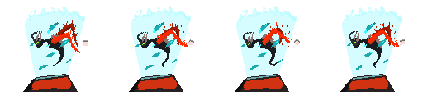
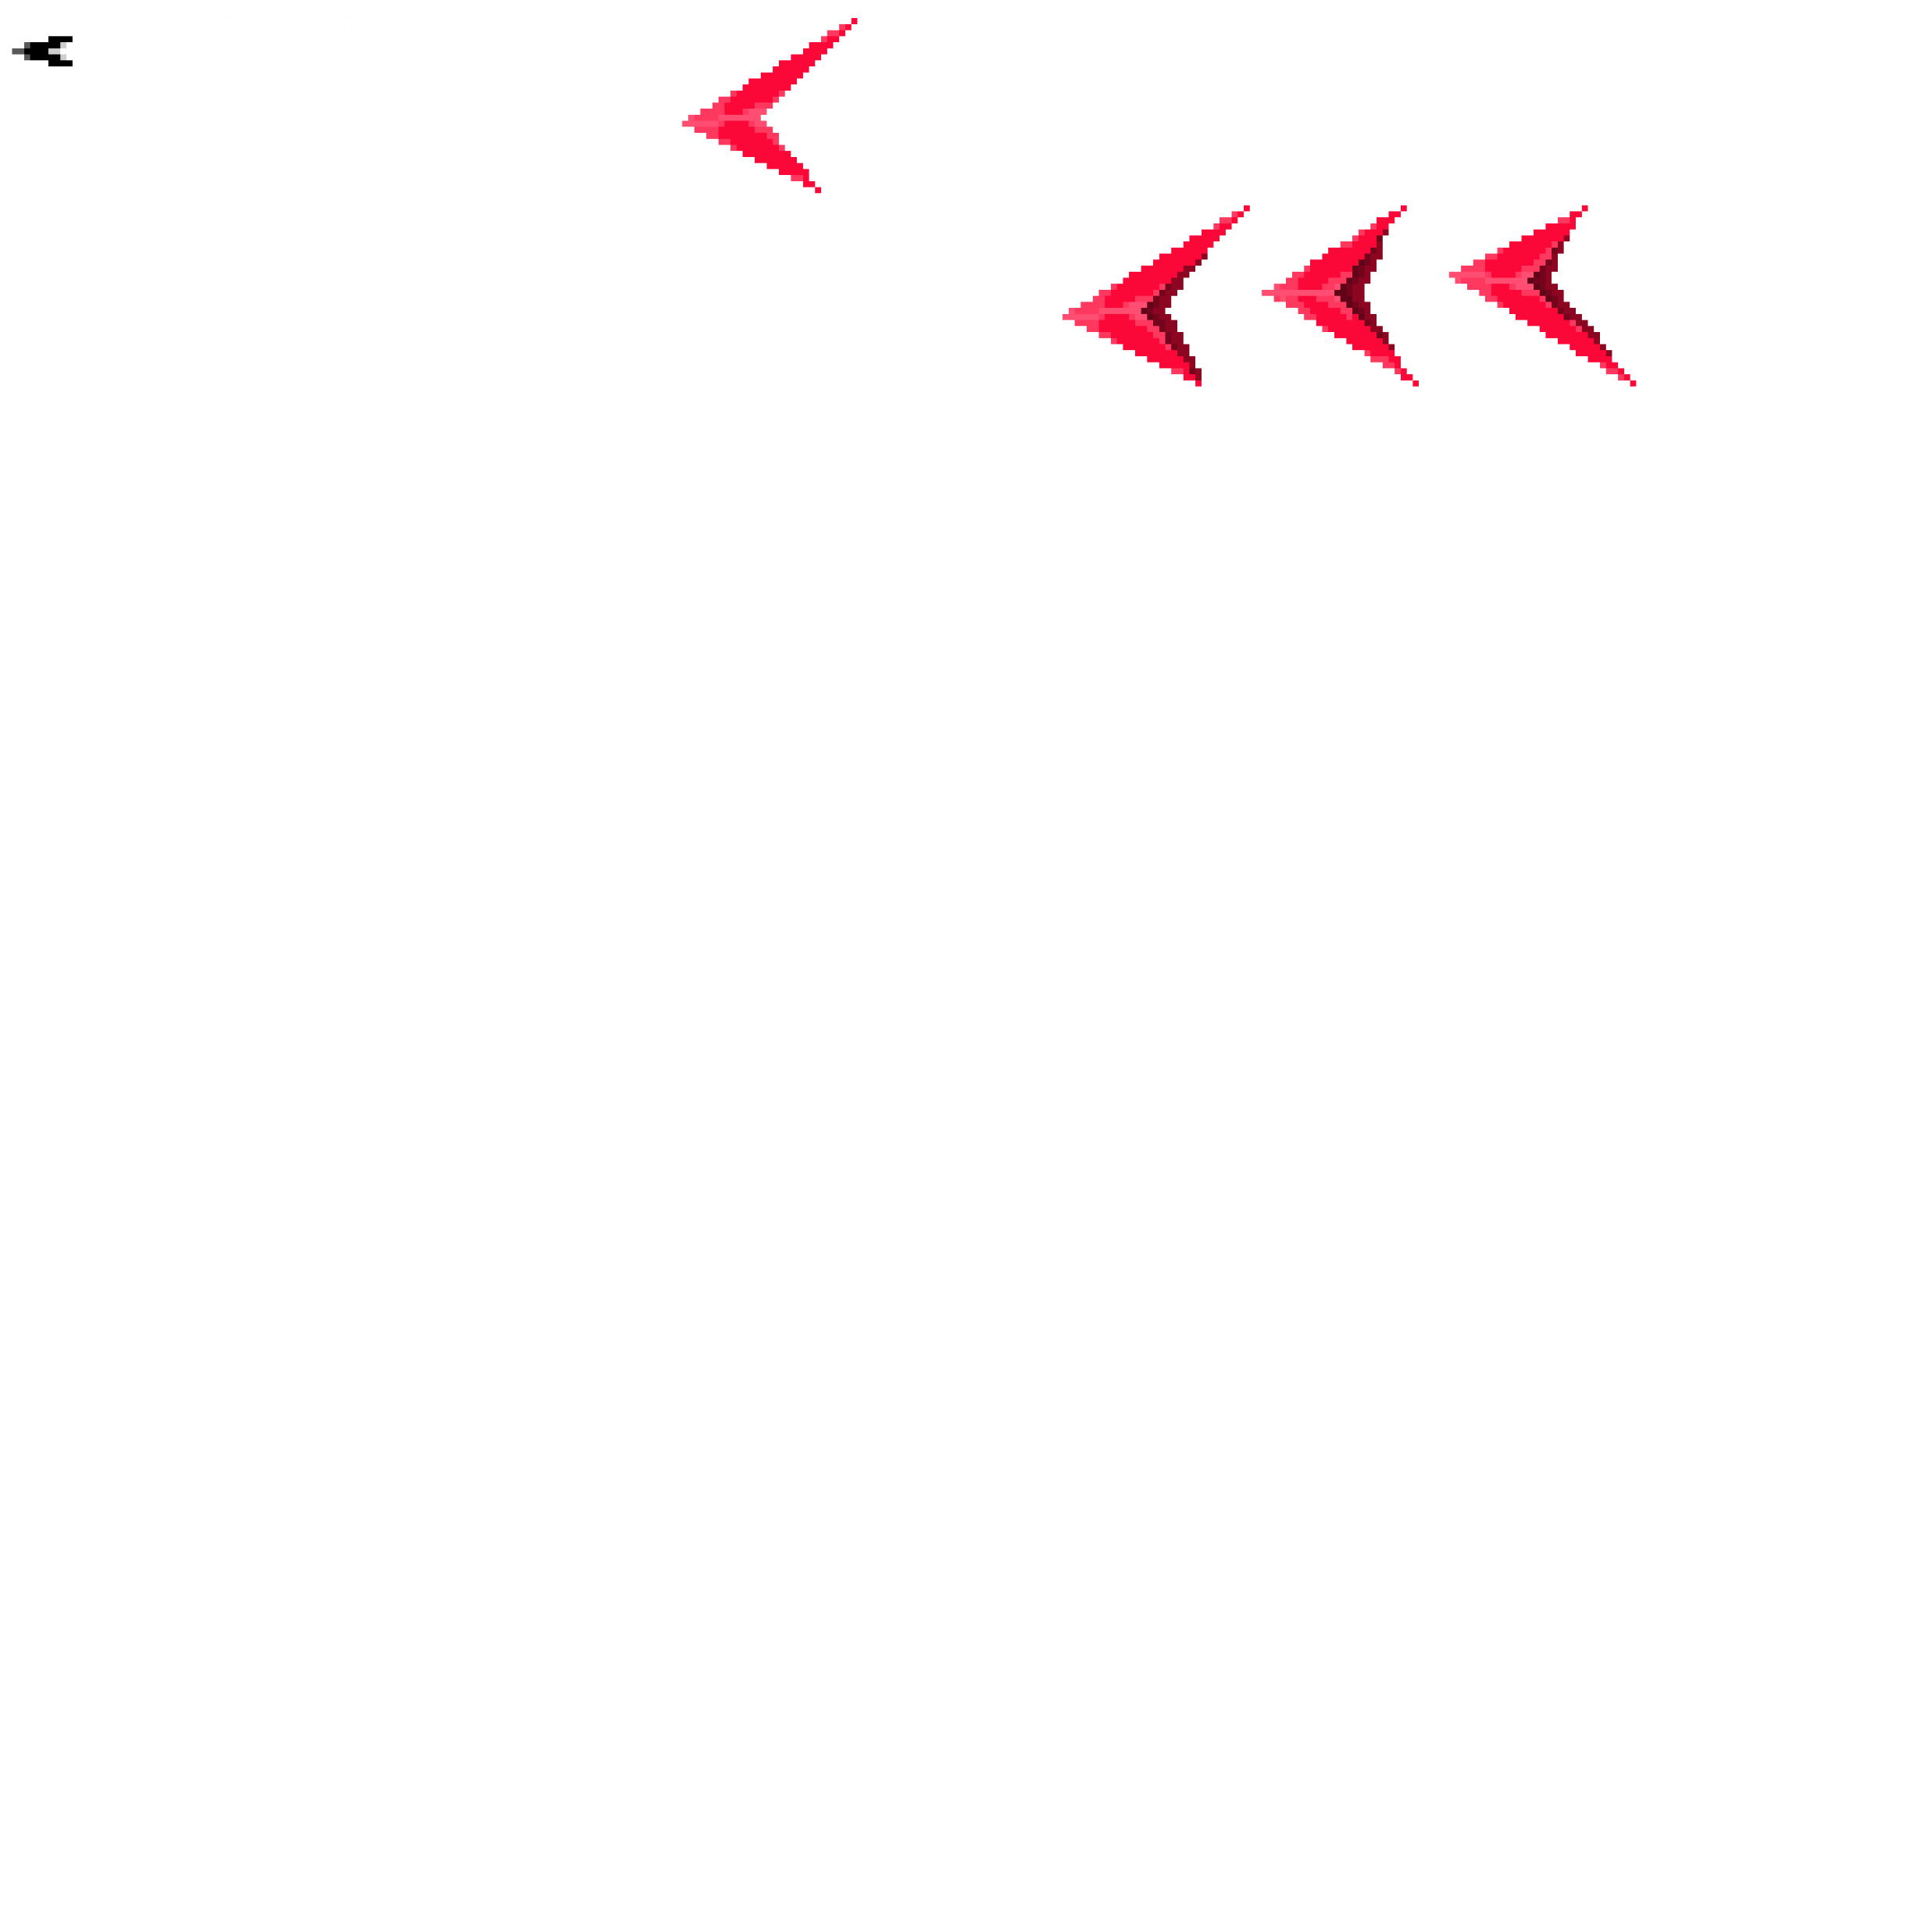
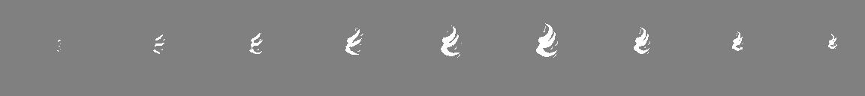
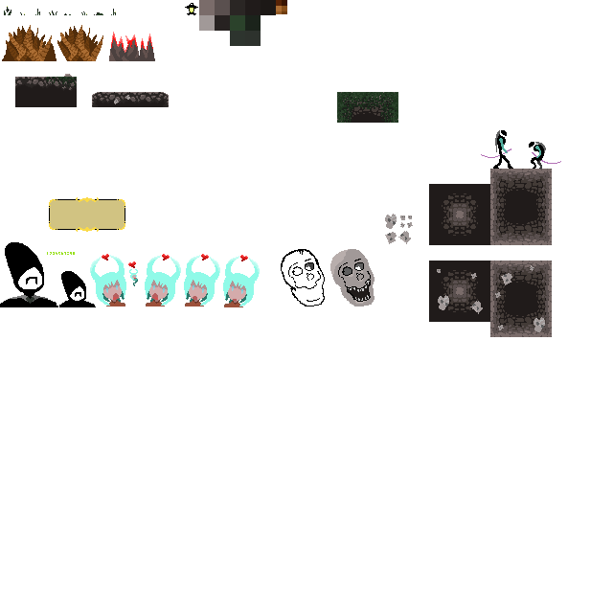


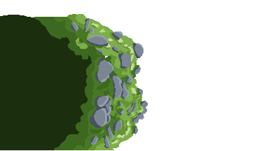
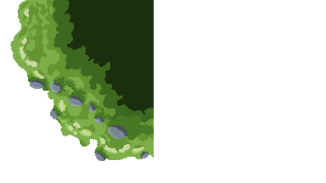
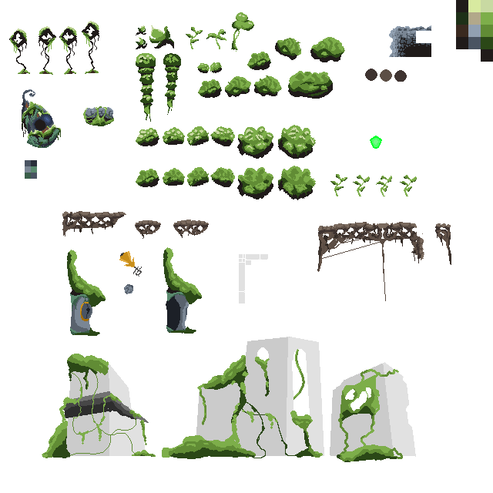
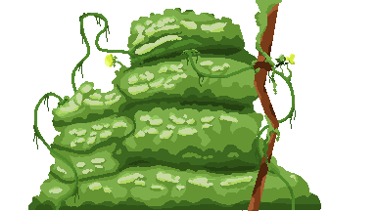
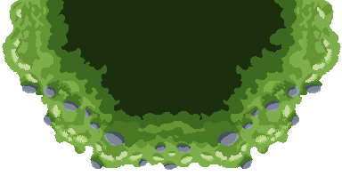
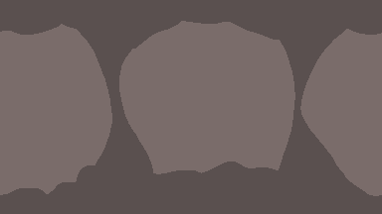
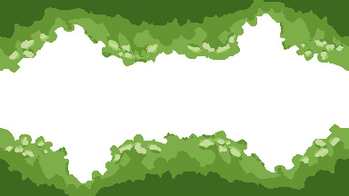
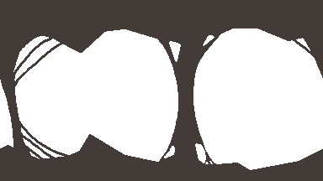

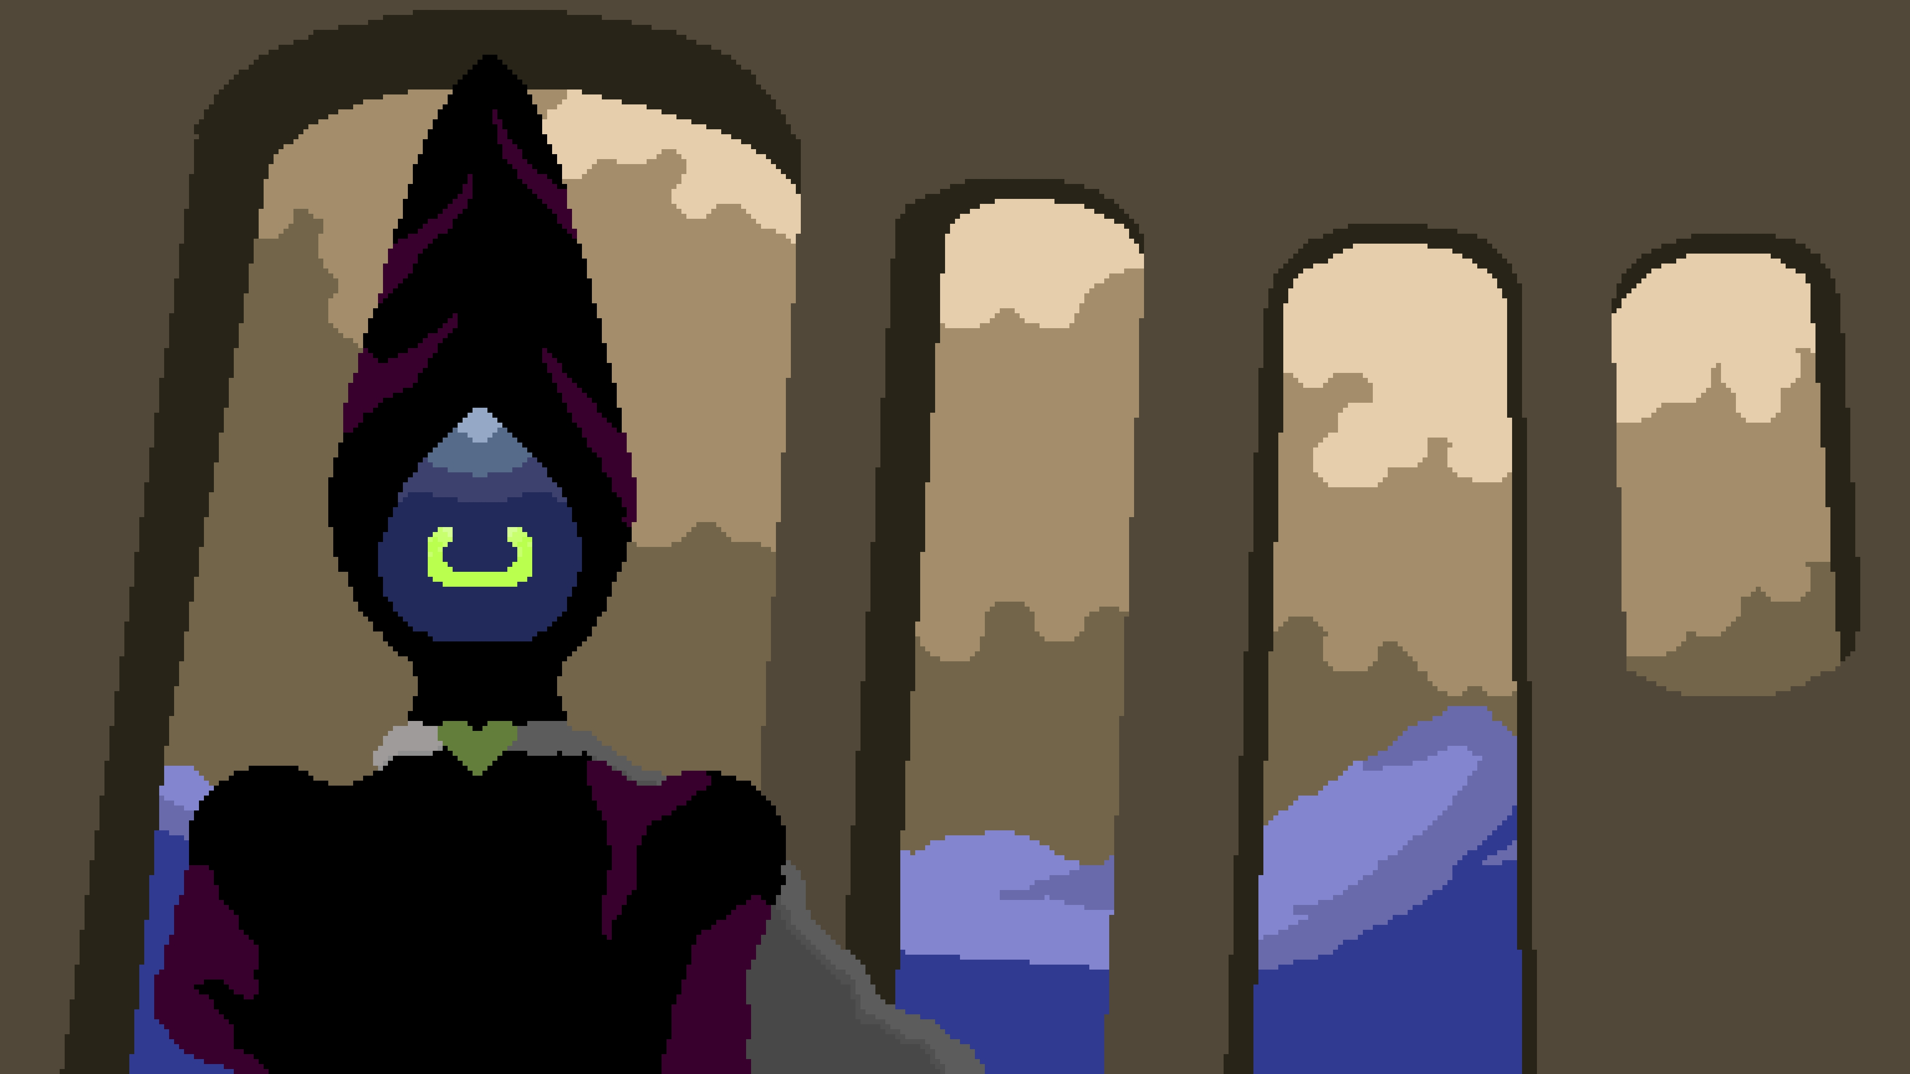

Slide 11
Závěr
Cílem bylo vytvořit každý aspekt hry sám — kód, grafiku, hudbu
V průběhu vývoje jsem narazil na scope creep a ztrátu motivace
Chtěl bych taky podoktnout, že jsem hodně věcí co ve finální verzi bylo, nepřidal, protože něco na nich nefungovalo

